Slide 1
Решение астрономических задач с использованием распределённых (Grid) систем
Выполнил Иванов кирилл александрович 17 гр.

Slide 2
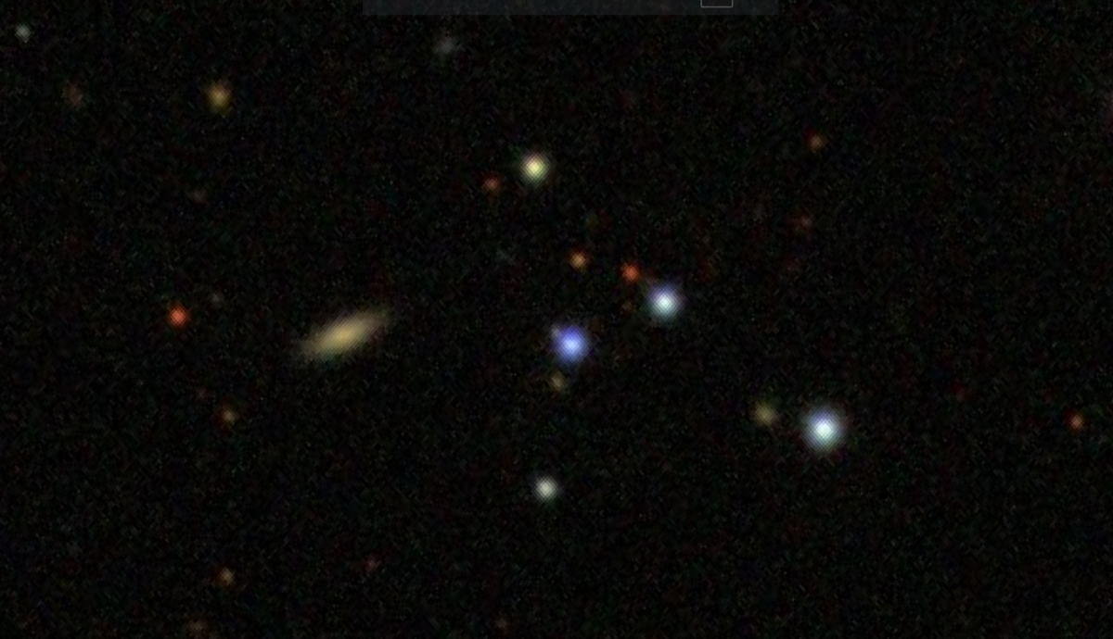
Почему астрономии нужна распределённая обработка данных
Современные телескопы (оптические, радио, инфракрасные) генерируют петабайты данных;
Наблюдения нерегулярны, много диапазонов и географически распределены;
Местные вычислительные ресурсы не справляются с обработкой, хранением и анализом.
Пример sky-survey

Slide 3
Задача gridding в радиоастрономии
Радиоинтерферометры (LOFAR, MeerKAT, FAST) производят нерегулярные измерения в пространстве время–частота–координата. Чтобы получить изображение неба, данные переводят на регулярную сетку («gridding»).
Это самый тяжёлый этап при построении радиоизображений, требующий огромных вычислений.

Slide 4
Распределённые gridding-фреймворки
Современные системы используют несколько уровней параллелизма:
Распределение данных между узлами grid;
CPU-многопоточность;
GPU-ускорение для свёртки и интерполяции;
Потоковые pipelines для многоканальных наблюдений.
Такие решения обеспечивают обработку данных современных телескопов практически в реальном времени.

Slide 5
Поддержка многоканальных радиоастрономических данных
Современные радиотелескопы формируют данные сразу в десятках или сотнях частотных каналов.
Распределенная система способна обрабатывать поток данных от крупных радиотелескопов практически в реальном времени или с минимальной задержкой.

Slide 6
Big-data для каталогов: AXS и Apache Spark
Каталоги масштаба Gaia DR2, AllWISE и Pan-STARRS содержат миллиарды объектов. AXS использует Spark для распределённой фильтрации, перекрёстное сопоставление, статистики.
Перекрёстное сопоставление Gaia DR2 × AllWISE был выполнен за примерно 30 секунд — показатель эффективности распределённых вычислений.

Slide 7
Astro-WISE — пример полноценной grid-экосистемы
Astro-WISE – соединяет архивы, вычислительные сервисы, метаданные, распределённое хранение.
Каждый узел автономен, но данные и вычисления доступны всему сообществу. Так же поддерживает совместную редукцию данных, калибровку и анализ.

Slide 8
Grid-базы данных и распределённые запросы
Наблюдательные архивы часто хранятся в разных обсерваториях. Grid-прослойка объединяет их в одну логическую базу: запрос может выполняться сразу в нескольких хранилищах.
Это критично для больших обзоров (SDSS-подобных), где данные фрагментированы по множеству узлов.

Slide 9
Расширение grid-подхода
В дополнение к классическим grid-архитектурам, в астрономии всё чаще применяются гибридные модели, в которых инфраструктура больших данных используется как высокоуровневый механизм распределённой обработки.
Одним из ключевых направлений стала разработка специализированных библиотек, позволяющих астрономам работать с большими каталогами наблюдений в привычной парадигме табличных данных.

Slide 10
Облачные технологии и распределённые вычисления
Современные платформы совмещают grid и cloud:
Kubernetes для оркестрации (процесс координации работы различных компонентов системы, который позволяет обеспечить их оптимальное взаимодействие);
Облачные хранилища;
Spark-кластеры;
JupyterHub как интерфейс.
Так работает Astronomy Commons — пример облачной инфраструктуры для обработки survey-данных.

Slide 11
Обработка в реальном времени
Будущие телескопы (SKA, LSST) будут производить данные потоком. Необходимы распределённые системы, способные:
Выполнять gridding в реальном времени;
Поддерживать быстрые реакции на события;
Автоматически масштабировать ресурсы.

Slide 12
Инфраструктурные, федеративные экосистемы для науки
Уже сейчас среди научных сообществ усиливается тренд на создание распределённых научных “экосистем” — объединяющих данные, вычисления, инструменты, доступ, совместную работу.
В таких экосистемах хранение, доступ, обработка, управление метаданными, права доступа, совместная работа становятся встроенными.

Slide 13
Вызовы и ограничения
Основные сложности:
Безопасность распределённых хранилищ;
Пропускная способность сетей;
Управление ресурсами и балансировка;
Стандартизация метаданных.
Эти проблемы требуют междисциплинарных инженерных решений.

Slide 14
Заключение
Распределённые и grid-системы стали критически важным элементом современной астрономии. Они позволяют работать с данными гигантских телескопов, объединять каталоги, ускорять обработку и масштабировать исследования. Без таких систем будущие проекты просто невозможны.

